Slide 2
アジェンダ
研究背景
従来手法の説明
選定基準
アルゴリズム
画出し、問題点の考察
提案手法の説明
今後の流れ、研究スケジュール

Slide 3
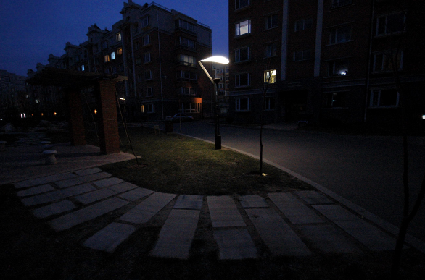
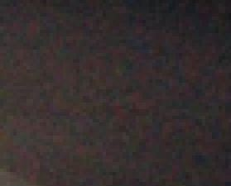
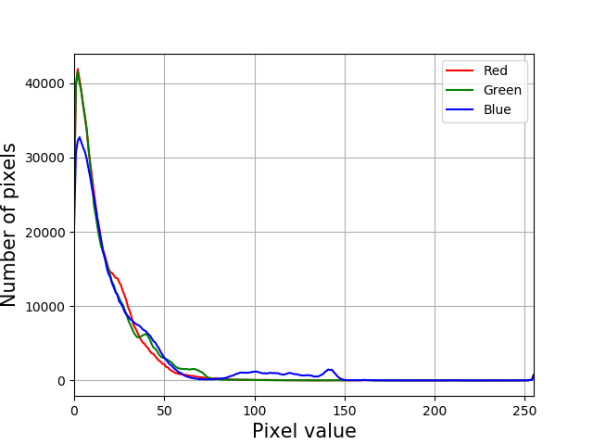
研究背景
低照度画像は光量の不足により、情報量が低下するため
屋外のビジョンアプリケーションに望ましくない
低照度画像の特徴
視認性が低い
視認性・コントラストが低い
検出率に影響を及ぼす
ノイズが多い
画像品質に影響を及ぼす
ノイズが存在
低照度画像
対策(ハードウェア)
露光時間を長くする
モーションブラーが生じる
ISO感度を上げる
ノイズが増幅する
低値に密集
ソフトウェアレベルで対処を行うべき！
RGBヒストグラム

Slide 4
従来手法

